Slide 1
骨髓瘤细胞BDG小鼠成瘤总结
汇报人：赵新颖
日期：2018-1-13

Slide 2
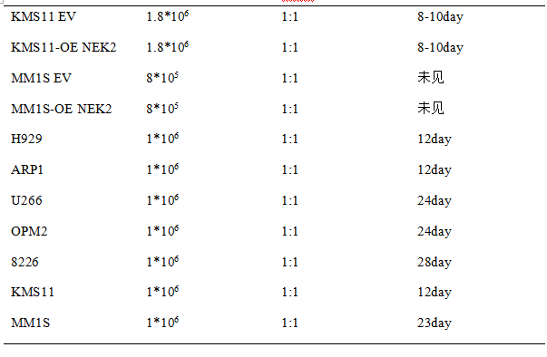
表1:骨髓瘤细胞打小鼠详情表

Slide 3





1.KMS11 EV/OE细胞皮下成瘤 NOD/SCID/γ c^{null} mouse 模型
KMS11-Con cells 2x10⁶
皮下
KMS11 NEK2 EV
KMS11 NEK2 OE
NOD/SCID/γ c^{null} mouse
KMS11-NEK2 cells 2x10⁶
皮下
6-8 W
OR
Tumorigenesis
NEK2
p53
GAPDH
D1
D0
D10
成瘤
测量体重及瘤体
D12
测量体重及瘤体
D16
测量体重及瘤体
D18
测量体重及瘤体
D21
测量体重及瘤体
D23
测量体重及瘤体，取瘤节

Slide 4
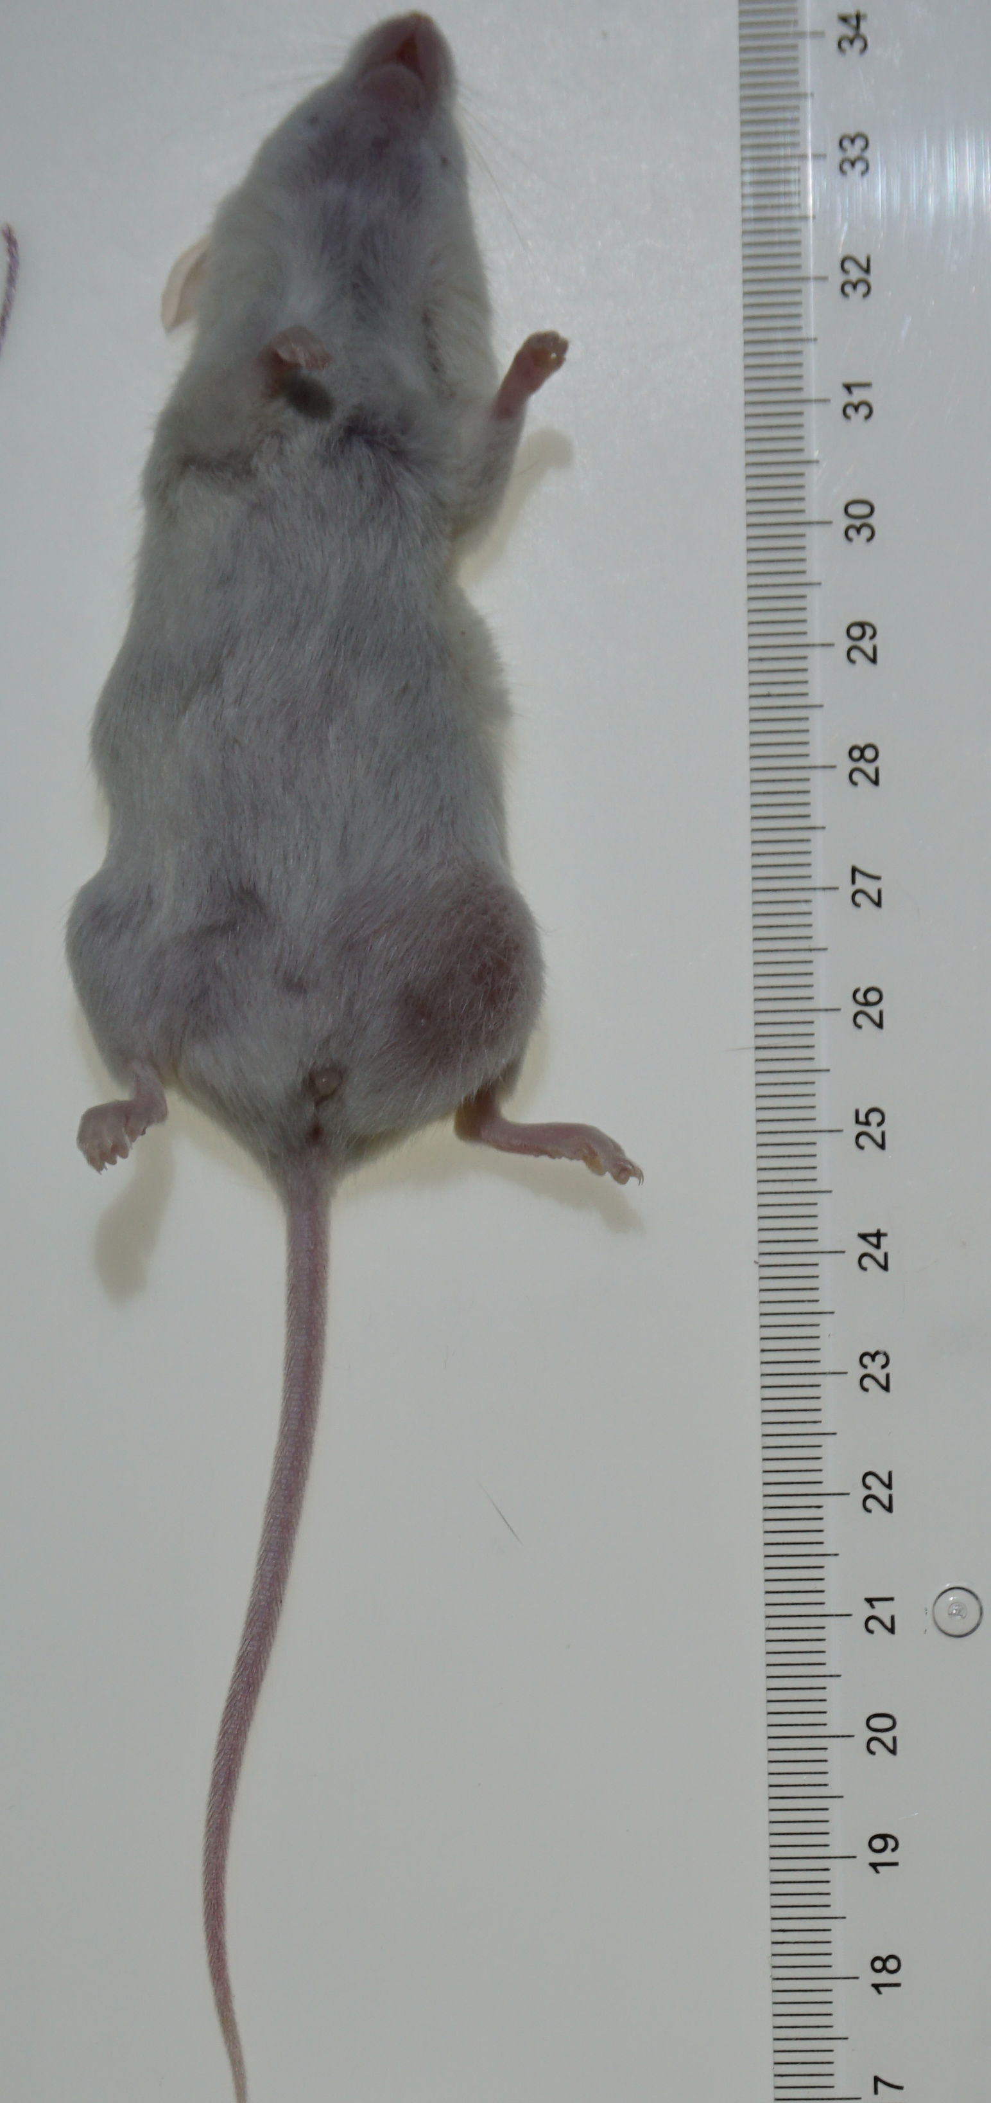
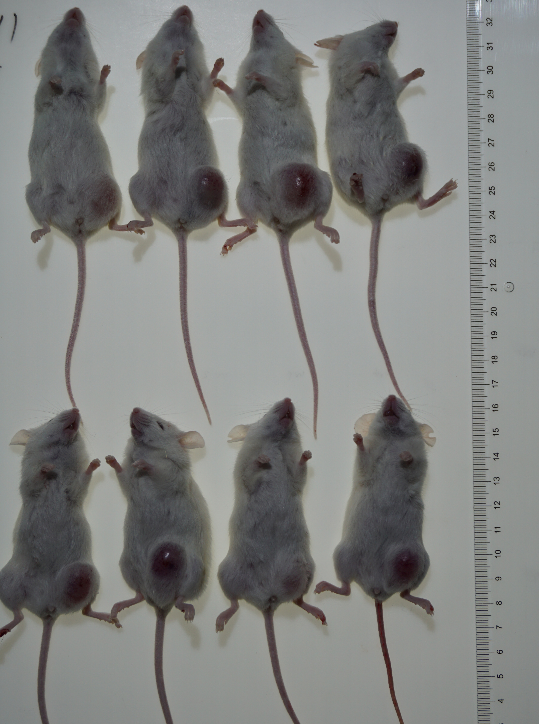
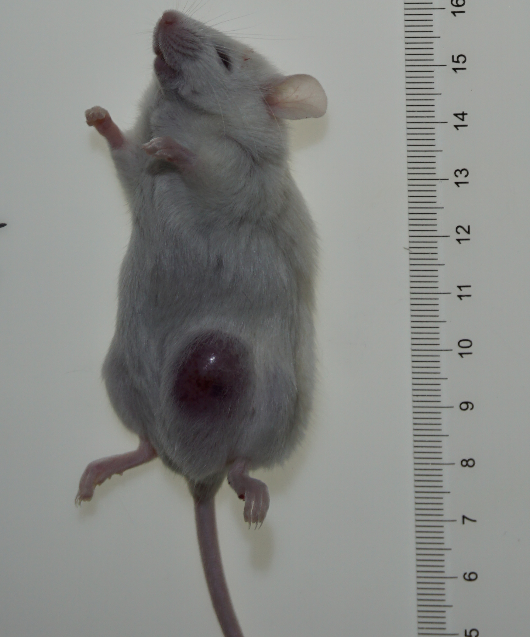
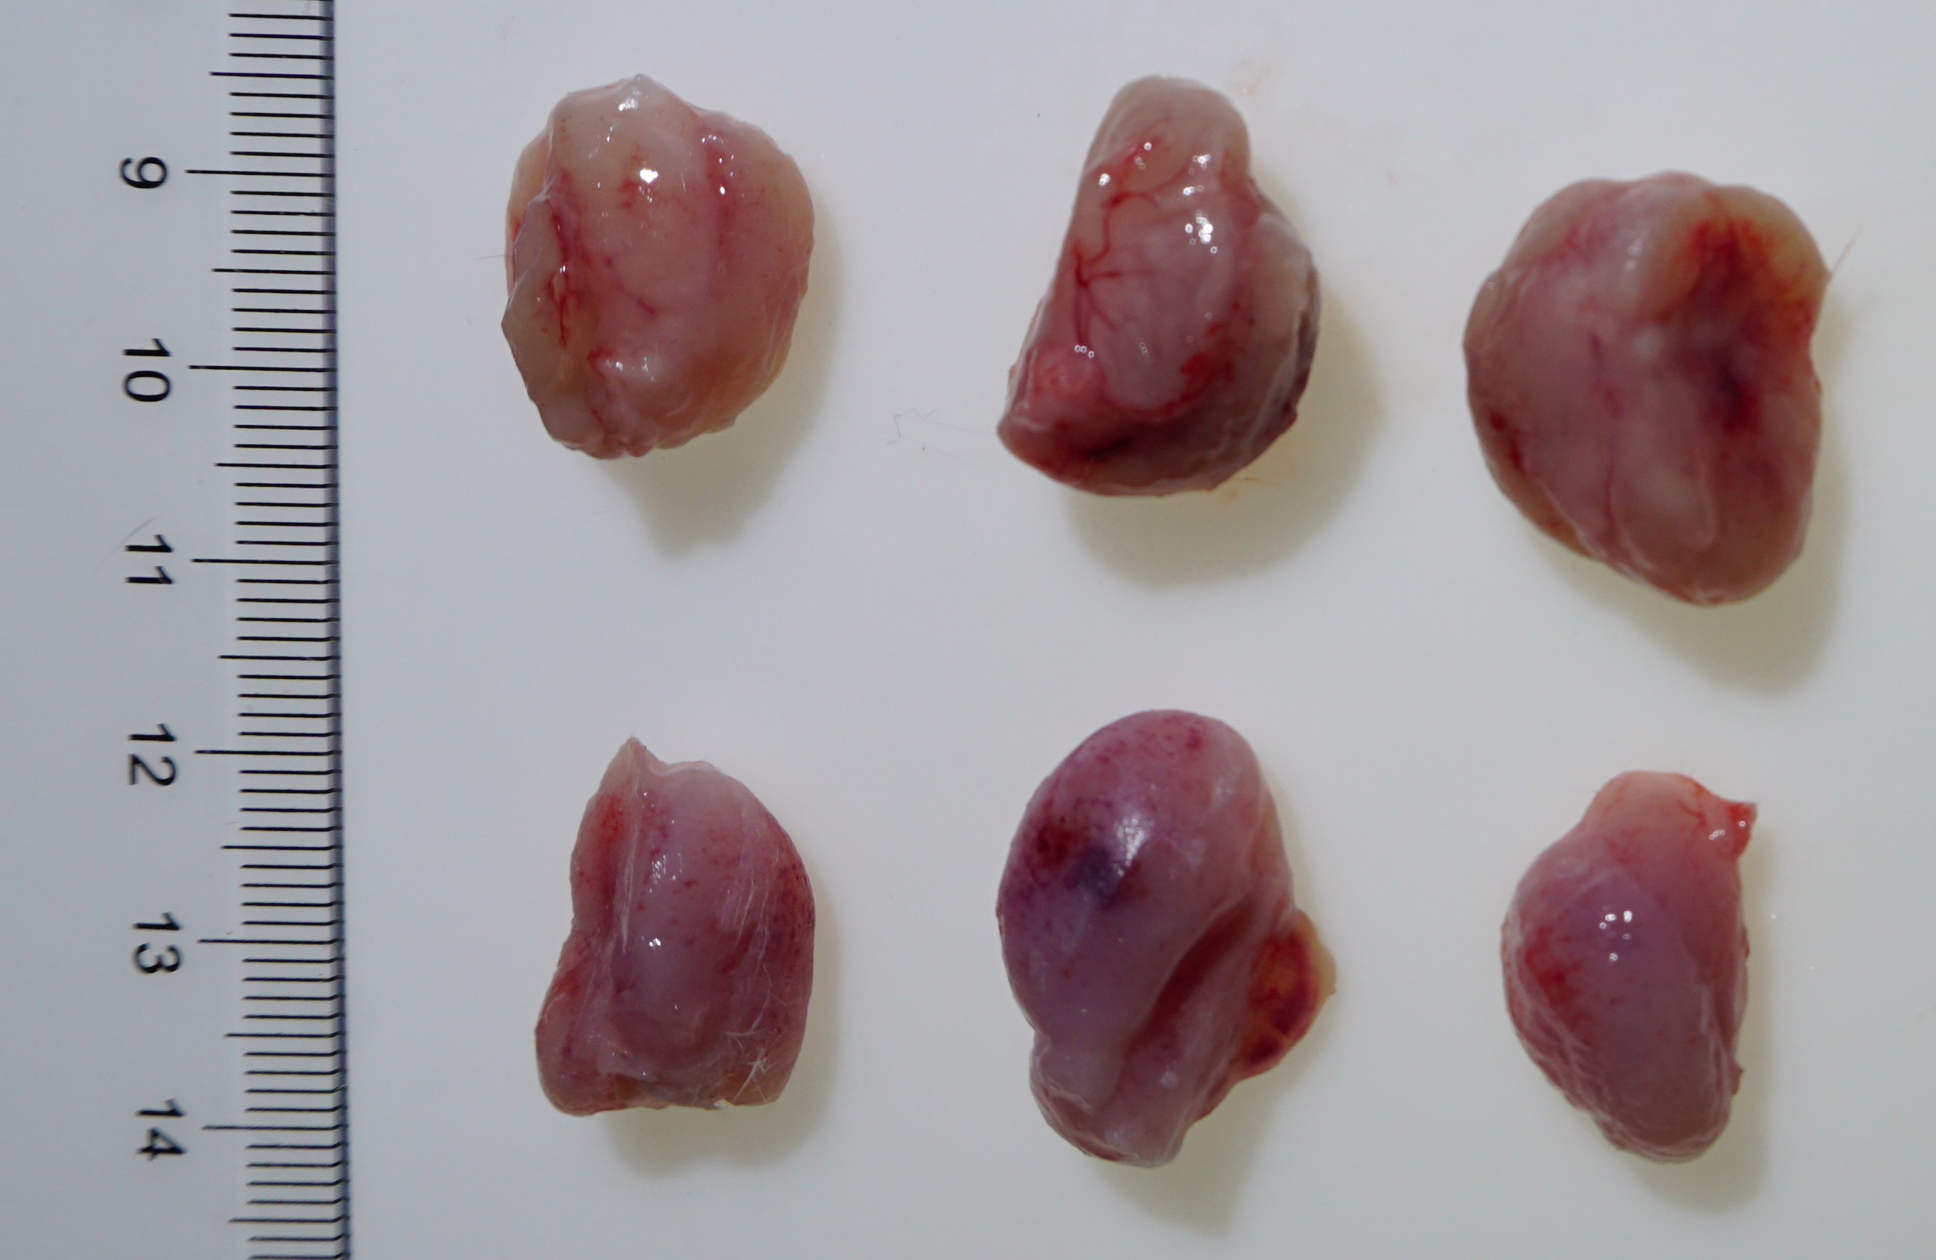
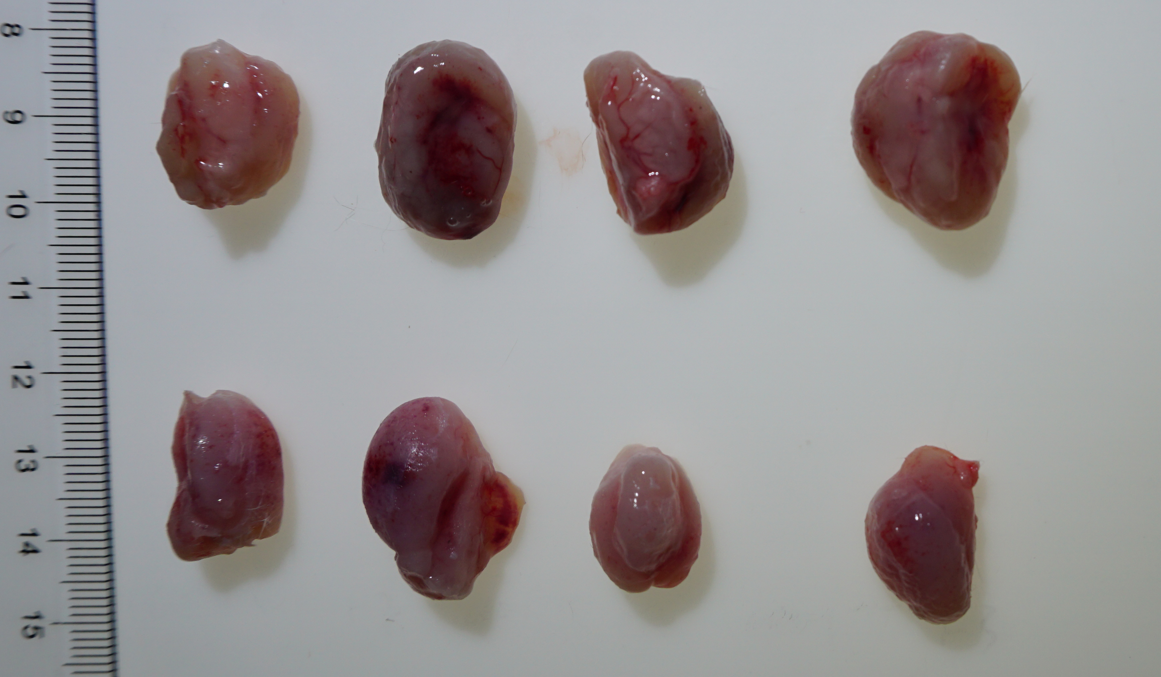
KMS11 EV/OE细胞皮下成瘤 NOD/SCID/γ c^{null} mouse
原始图片
KMS11 EV
KMS11 OE
KMS11 EV
KMS11 OE
KMS11 EV
KMS11 EV
KMS11 OE
小结：KMS11 EV/OE组
瘤节无统计学意义，认为是细胞数量打多了的原因。
KMS11 OE

Slide 5
KMS11 EV/OE细胞皮下成瘤 NOD/SCID/γ c^{null} mouse瘤体积及体重分析
小结：KMS11 EV/OE组瘤节，体重无统计学意义

Slide 6
H929、ARP1细胞皮下成瘤 NOD/SCID/γ c^{null} mouse瘤体积分析
小结：H929比ARP1细胞成瘤速度快。

Slide 7
小结
动物成瘤实验：打细胞之前做WB水平鉴定，确保细胞活力及接种数量后再进行实验。
本次实验2*106细胞较多，8*105细胞较少，总结经验：下次打1.5*106细胞。

